Slide 1

판 26.10
비트코인
소개
초보자를 위한 가이드

Slide 2

돈은 왜 중요할까요?
우리는 매일 돈을 사용하지만, 돈이 어떻게 작동하는지는 좀처럼 묻지 않아요.
Notes:
출처: My First Bitcoin, 『비트코인 입문: 초보자를 위한 안내서』, 26.10판. 크리에이티브 커먼즈 저작자표시-동일조건변경허락 4.0 국제 라이선스에 따라 각색했으며, 이 슬라이드 자료도 같은 라이선스를 따라요. 이 자료는 안내서의 여섯 가지 질문을 바탕으로 교육자가 진행하는 발표용 보조 자료예요. 내용의 의미와 안전 관련 메시지는 그대로 유지하면서, 예시와 진행 속도, 전달 방식은 여러분의 공동체에 맞게 조정하세요. 정해진 수업 시간은 없어요.

Slide 3

대부분의 사람들은 돈에 대해 멈춰
서서 생각해 보지 않아요
그것을 버는 것도, 쓰는 것도 아니라, 그것이 무엇이고 어떻게 작동하는지 생각해 보는 거예요.
비트코인 소개 · 돈은 왜 중요할까요?
Notes:
이런 장면으로 시작해 보세요. 우리 주변의 모든 사람이 아무런 의문 없이 돈을 사용하고 있어요. 그룹에게 돈이 어디에서 오는지 마지막으로 생각해 본 게 언제인지 물어보세요.

Slide 4

시작을 위한 다섯 가지 질문
사람들은 왜 돈이 필요할까요?
무엇이 어떤 것을 돈으로 만들까요?
여러분이 사용하는 돈은 누가 만들거나 통제할 수 있을까요?
여러분이 사용하는 돈은 왜 가치가 있을까요?
여러분의 돈으로 예전과 같은 양을 살 수 있나요?
답을 간직하세요
각 질문에 짧게 답해 보세요. 마지막에 다시 살펴볼 거예요.
비트코인 소개 · 돈은 왜 중요할까요?
Notes:
학습자들에게 몇 분 동안 글을 쓸 시간을 주세요. 누구에게도 개인적인 재정 정보를 공유해 달라고 요청하지 마세요. 이 답변들은 '다음 단계는?' 핵심 정리 슬라이드에서 다시 다루게 돼요.

Slide 5

사실일까요, 의견일까요?
사실: "이 지폐로 세금을 낼 수 있어요." 이것은 확인할 수 있어요.
의견: "이것이 최고의 화폐 형태예요." 이것에는 기준과 근거가 필요해요.
이 가이드는 교육 목적으로만 제공돼요. 금융, 투자, 법률 또는 세무 조언을 제공하지 않으며, 무언가를 사거나 팔거나 보유하라고 권하지도 않아요.
비트코인 소개 · 돈은 왜 중요할까요?
Notes:
이 구분을 수업 내내 염두에 두세요. 어떤 주장이 나오면 이렇게 물어보세요. 우리가 직접 확인할 수 있는 주장인가요, 아니면 기준과 근거가 필요한 주장인가요?

Slide 6

돈이란 무엇인가요?
돈은 교환을 위한 도구예요.

Slide 7

물물교환과 욕구의 이중 일치
두 사람 모두 상대방이 가진 것을 같은 시점에, 알맞은 양만큼 원해야 해요.
비트코인 소개 · 돈이란 무엇인가요?
Notes:
가이드의 예시를 사용해 볼게요. 여러분은 쌀을 재배하고 신발이 필요하지만, 신발 장인은 쌀이 아니라 식용유를 원해요. 경제학자들은 이것을 '욕구의 이중 일치'라고 불러요.

Slide 8
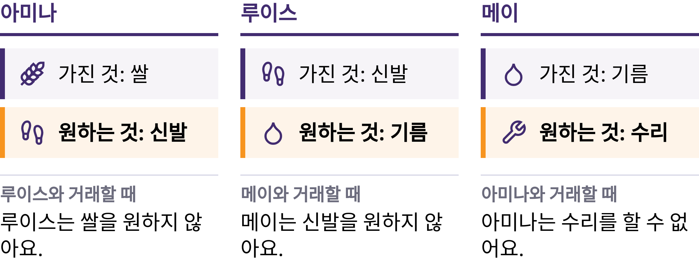
물물교환과 욕구의 이중 일치
두 사람 모두 상대방이 가진 것을 같은 시점에, 알맞은 양만큼 원해야 해요.
비트코인 소개 · 돈이란 무엇인가요?
Notes:
가이드의 예시를 사용해 볼게요. 여러분은 쌀을 재배하고 신발이 필요하지만, 신발 장인은 쌀이 아니라 식용유를 원해요. 경제학자들은 이것을 '욕구의 이중 일치'라고 불러요.

Slide 9

돈은 교환을 위한 도구예요
돈 그 자체를 원하는 사람은 아무도 없어요. 돈이 쓸모 있는 이유는 다른 사람들이 나중에 또 다른 사람들도 받아 줄 것이라고 기대하면서 돈을 받아 주기 때문이에요.
비트코인 소개 · 돈이란 무엇인가요?
Notes:
지폐는 그저 종이 한 장일 뿐이에요. 돈은 파는 것과 사는 것을 분리해서 물물교환의 문제를 해결해요. 쌀은 한 사람에게 팔고, 신발은 다른 사람에게서 살 수 있지요. 바로 이것이 돈과 물물교환을 구분 짓는 점이에요.

Slide 10

돈이 하는 세 가지 일
교환의 매개: 사람들이 대금으로 받아들여요
가치의 척도: 가격이 그것으로 표시돼요
가치의 저장: 오늘의 가치를 미래로 옮겨 줘요
가치를 완벽하게 저장하는 돈은 없지만, 어떤 형태의 돈은 다른 형태보다 구매력을 더 천천히 잃어요.
비트코인 소개 · 돈이란 무엇인가요?

Slide 11

조개껍데기에서 종이까지
조개껍데기, 소금, 구슬, 가축, 구리, 은, 금
귀금속: 희소하고, 내구성이 있으며, 널리 받아들여져요
정해진 양의 금속으로 교환할 수 있는 종이 증서
금본위제: 화폐 단위가 법적으로 금에 연동된 제도
그 규칙은 지역과 시대에 따라 달랐어요.
비트코인 소개 · 돈이란 무엇인가요?

Slide 12
법정화폐
1971년: 미국은 외국 정부와 중앙은행을 대상으로 한 달러의 공식 금 교환(태환)을 중단했어요
오늘날 대부분의 국가 통화는 법정화폐(fiat money)예요. 정부의 권한으로 발행되며, 금이나 다른 어떤 상품으로도 교환할 수 없어요
*Fiat(피아트)*는 라틴어로 "그렇게 되게 하라"라는 뜻이며, 흔히 "명령에 의해"라는 의미로 이해돼요
개인, 기업, 은행, 정부가 사용하기 때문에 받아들여져요. 법률은 이를 법정 통화로 정하고 세금 납부에 사용하도록 요구해요
비트코인 소개 · 돈이란 무엇인가요?

Slide 13

우리는 무언가로 뒷받침되는 돈에서 누
군가에 대한 신뢰로 뒷받침되는 돈으로
옮겨 왔어요
비트코인 소개 · 돈이란 무엇인가요?

Slide 14

우리 돈에는 무슨 문제가 있을까요?
사람들은 인플레이션이라는 말을 들으면 보통 물가가 오르는 것을 떠올려요.

Slide 15
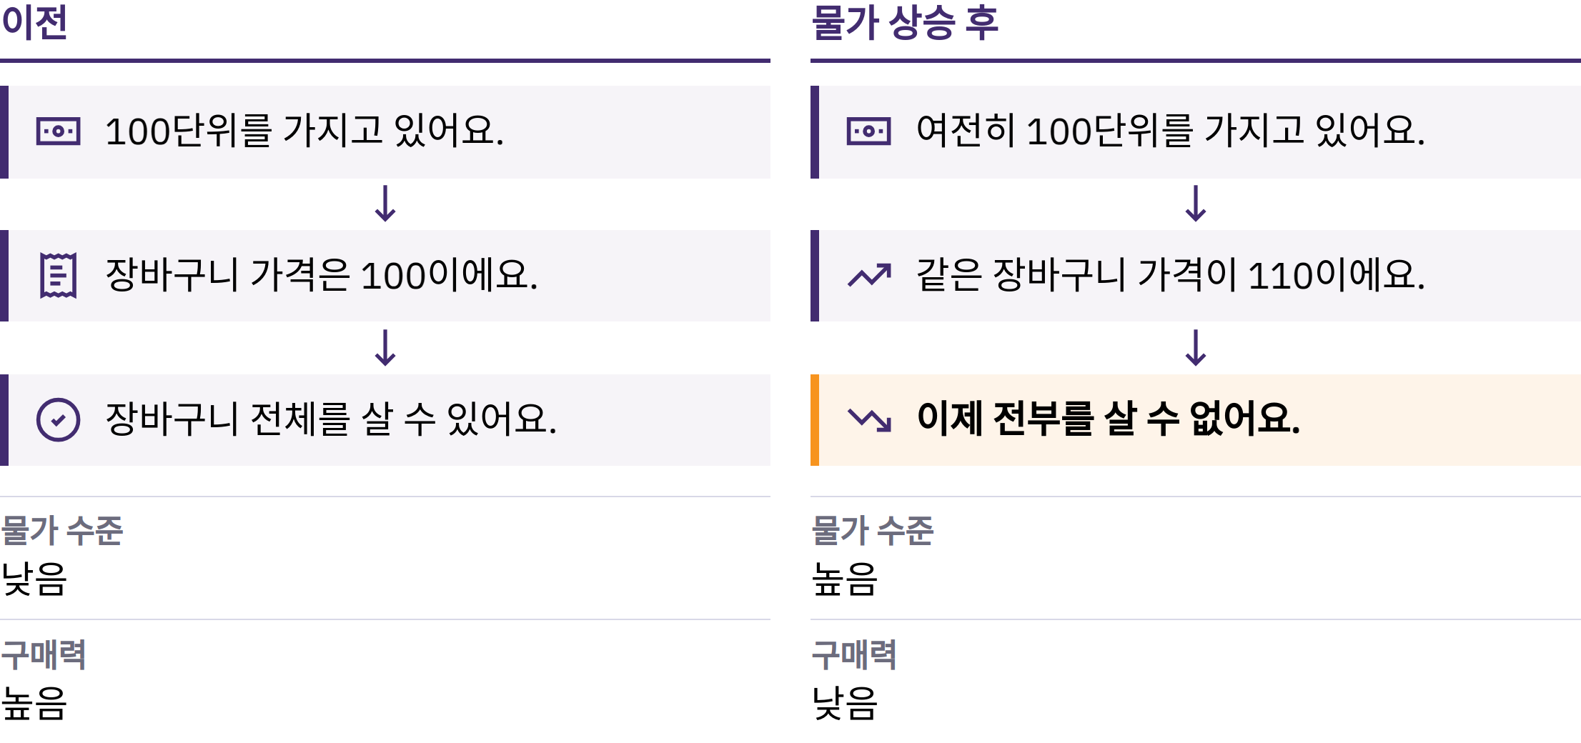
인플레이션과 구매력
비트코인 소개 · 우리 돈에는 무슨 문제가 있을까요?
Notes:
인플레이션은 전반적인 물가 수준이 지속적으로 오르는 현상이에요. 그 이면에는 구매력이 있어요. 구매력은 화폐 한 단위로 얼마만큼을 살 수 있는지를 뜻해요. 기본 생필품 한 바구니의 가격이 화폐 100단위에서 110단위로 오르면, 같은 100단위로는 더 이상 바구니 전체를 살 수 없어요.

Slide 16

인플레이션과 구매력
비트코인 소개 · 우리 돈에는 무슨 문제가 있을까요?
Notes:
인플레이션은 전반적인 물가 수준이 지속적으로 오르는 현상이에요. 그 이면에는 구매력이 있어요. 구매력은 화폐 한 단위로 얼마만큼을 살 수 있는지를 뜻해요. 기본 생필품 한 바구니의 가격이 화폐 100단위에서 110단위로 오르면, 같은 100단위로는 더 이상 바구니 전체를 살 수 없어요.

Slide 17

여러 가지 원인, 하나의 선택
통화와 신용의 팽창
공급 차질과 수요 변화
통화 가치 하락, 세금, 생산 비용
그중 하나의 원인은 우연이 아니라 선택이에요. 법정화폐 시스템에서는 소수의 기관이 통화와 신용의 공급을 늘리고 그 규칙을 바꿀 수 있어요.
비트코인 소개 · 우리 돈에는 무슨 문제가 있을까요?
Notes:
경제학자들은 각 원인이 얼마나 중요한지를 두고 논쟁해요. 우연이 아니라 결정에 의한 단 하나의 원인에 초점을 맞추세요.

Slide 18
희소성과 가치
모나리자 원작은 어떤 복제품보다도 가치가 높아요: 세상에 단 하나뿐이니까요
희소성만으로 가치가 생기지는 않지만, 사람들이 무언가를 원할 때는 그 공급량이 중요해져요
돈의 공급이 그 돈으로 살 수 있는 것보다 더 빠르게 늘어나면, 돈 한 단위로 살 수 있는 것은 줄어드는 경향이 있어요
비트코인 소개 · 우리 돈에는 무슨 문제가 있을까요?

Slide 19
인플레이션은 모두에게 똑같은 영향을 주지 않아요
현금과 저축은 구매력을 잃을 수 있어요
가격이 오르는 자산을 가진 사람은 어느 정도 보호받을 수 있어요
임금과 물가는 서로 다른 속도로 조정돼요
은행 잔고는 손에 쥔 현금과 달라요. 은행 잔고는 은행이 여러분에게 돈을 지급하겠다는 약속이에요. 그 약속은 대개 지켜지지만, 은행과 은행을 둘러싼 규칙에 따라 달라져요.
비트코인 소개 · 우리 돈에는 무슨 문제가 있을까요?

Slide 20
직접 해 봐요: 구매력 점검
일상적인 품목 하나를 골라 보세요: 빵, 교통비 또는 휴대폰 요금 충전
오늘의 가격을 적어 보세요
몇 년 전에는 얼마였는지 주변 사람에게 물어보고, 가능하다면 신뢰할 수 있는 기록으로 확인해 보세요
소득도 같은 비율로 올랐나요? 이 변화를 설명할 수 있는 다른 이유는 무엇일까요?
비트코인 소개 · 우리 돈에는 무슨 문제가 있을까요?
Notes:
이 활동은 기기나 인터넷 없이도 할 수 있어요. 그룹 전체의 답을 서로 비교해 보고, 한 가지 물건의 가격만으로 인플레이션 전체를 측정할 수는 없다는 점을 학습자들에게 상기시켜 주세요.

Slide 21
법정화폐는 작동하지만, 위험이 따라요
편리한 결제, 유연한 신용, 위기에 대응하는 수단이 있어요
하지만 공급량과 규칙은 바뀔 수 있고, 그 돈을 사용하는 사람들은 거의 발언권이 없어요
그래서 사람들은 대안을 찾게 되고, 바로 이런 이유로 비트코인이 만들어졌어요.
비트코인 소개 · 우리 돈에는 무슨 문제가 있을까요?

Slide 22

비트코인이란 무엇인가요?
탈중앙화되어 있고, 공급량이 제한되어 있으며, 은행의 허가 없이 개인 간에 직접 보낼 수 있는 디지털 화폐예요.

Slide 23
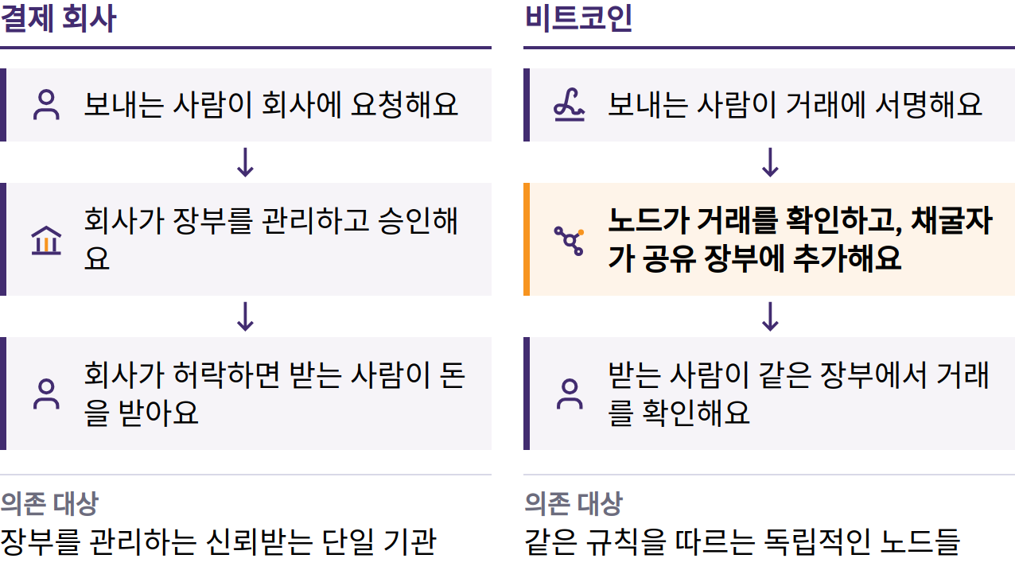
이중 지불 문제
2008년 10월 31일: 사토시 나카모토가 논문 *「비트코인: 개인 간 전자 화폐 시스템(Bitcoin: A Peer-to-Peer Electronic Cash System)」*을 발표해요. 2009년 1월: 네트워크가 가동을 시작해요.
비트코인 소개 · 비트코인이란 무엇인가요?
Notes:
비트코인 이전에는 온라인으로 돈을 보낼 때 항상 신뢰할 수 있는 기관에 의존해야 했어요. 바로 장부를 관리하고, 계좌를 승인하며, 결제를 지연시키거나 차단하거나 되돌릴 수 있는 은행이나 결제 회사였죠. 디지털 정보는 복사하기 쉬워요. 만약 디지털 코인을 두 번 쓸 수 있다면, 그것은 돈으로 기능할 수 없어요. 이것이 바로 이중 지불 문제예요. 사토시 나카모토는 그 이름을 사용하는 한 사람 또는 집단이에요.

Slide 24
탈중앙화 · 한정된 공급량 · 개인 간 거래
탈중앙화: 계정을 만들거나 잔액을 바꾸거나 누가 참여할지 승인하는 중앙 기관이 없어요
한정된 공급량: 비트코인은 절대 2,100만 개를 넘지 않아요
개인 간 직접 거래: 중앙 기관의 허락 없이 언제 어디서나 누구에게든 보낼 수 있어요
직접 관리하는 비트코인은 어떤 회사도 동결할 수 없어요. 이 자유의 이면에는 책임이 따라요. 유효한 거래는 보통 되돌릴 수 없고, 네트워크에는 고객 센터가 없어요.
비트코인 소개 · 비트코인이란 무엇인가요?
Notes:
탈중앙화되었다는 것이 모든 사람이 동등한 영향력을 가진다는 뜻은 아니에요. 어느 한 참여자도 모든 사람을 위해 원장이나 통화 규칙을 마음대로 바꿀 수 없다는 뜻이에요.

Slide 25
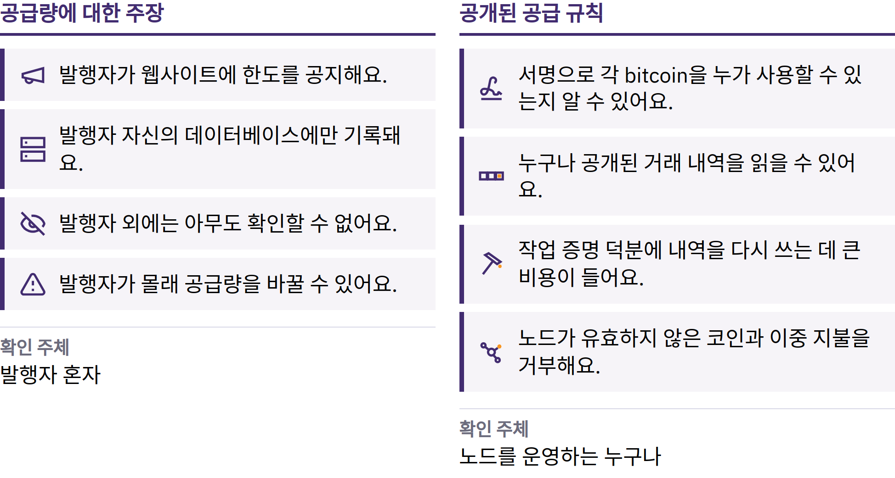
누구나 확인할 수 있는 한도
비트코인 소개 · 비트코인이란 무엇인가요?
Notes:
새로운 비트코인은 공개된 일정에 따라 발행되며, 노드라고 불리는 독립적인 컴퓨터들은 이 규칙을 어기는 블록을 모두 거부해요. 이 한도를 믿을 수 있는 이유는 누구나 확인할 수 있기 때문이에요. 이것은 자연법칙이 아니에요. 참여자들이 계속해서 이 규칙을 지키게 하기 때문에 유지되는 거예요. 공급이 제한되어 있다고 해서 가격이 반드시 오르는 것은 아니에요. 가격은 공급뿐만 아니라 수요에 따라서도 달라지니까요.

Slide 26
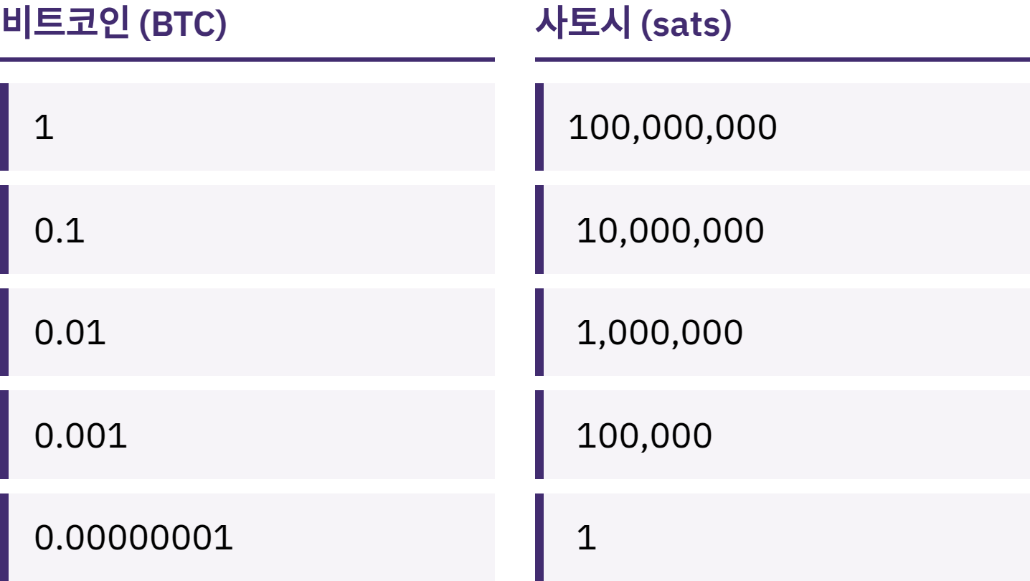
비트코인 한 개를 통째로 가질 필요는 없어요
1비트코인은 사토시(satoshi), 줄여서 sats라고 부르는 100,000,000개의 더 작은 단위로 나뉘어요.
비트코인 소개 · 비트코인이란 무엇인가요?
Notes:
100,000 sats를 보유하는 것과 0.001 비트코인을 보유하는 것은 같은 금액이에요. 1 비트코인이 비싸서 비트코인은 손에 닿지 않는다는 오해를 바로잡아 보세요.

Slide 27
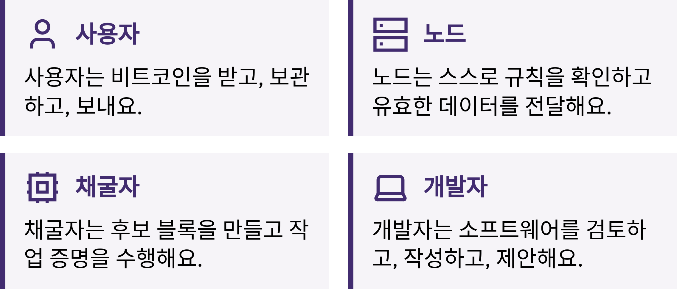
누가 비트코인을 계속 작동하게 하나요?
비트코인 소개 · 비트코인이란 무엇인가요?
Notes:
사용자는 비트코인을 보내고, 받고, 보유해요. 노드는 모든 거래와 블록을 규칙에 맞는지 검증해요. 채굴자는 약 10분마다 기록에 새 블록을 추가하기 위해 경쟁해요. 그 기록, 즉 블록체인은 공개되어 있으며 다시 쓰려면 엄청난 비용이 들어요. 표기에 관한 참고: 영어에서 대문자 B로 쓰는 Bitcoin은 보통 네트워크나 시스템을 뜻하고, 소문자 b로 쓰는 bitcoin은 화폐 그 자체를 뜻해요.

Slide 28

누가 비트코인을 계속 작동하게 하나요?
비트코인 소개 · 비트코인이란 무엇인가요?
Notes:
사용자는 비트코인을 보내고, 받고, 보유해요. 노드는 모든 거래와 블록을 규칙에 맞는지 검증해요. 채굴자는 약 10분마다 기록에 새 블록을 추가하기 위해 경쟁해요. 그 기록, 즉 블록체인은 공개되어 있으며 다시 쓰려면 엄청난 비용이 들어요. 표기에 관한 참고: 영어에서 대문자 B로 쓰는 Bitcoin은 보통 네트워크나 시스템을 뜻하고, 소문자 b로 쓰는 bitcoin은 화폐 그 자체를 뜻해요.

Slide 29
비트코인에는 장단점이 있어요
가격이 빠르게 변할 수 있어요
실수는 대개 되돌릴 수 없어요
아직 많은 곳에서 사용할 수 있는 곳이 제한적이에요
안전하게 사용하려면 어느 정도 배움이 필요해요
비트코인은 기관에 대한 신뢰의 일부를 검증과 개인의 책임으로 대체해요. 하지만 위험을 없애 주지는 않아요.
비트코인 소개 · 비트코인이란 무엇인가요?

Slide 30

비트코인은 어떻게 사용하나요?
어떤 지갑이든 가장 먼저 물어야 할 질문은 이거예요: 누가 키를 관리하나요?

Slide 31
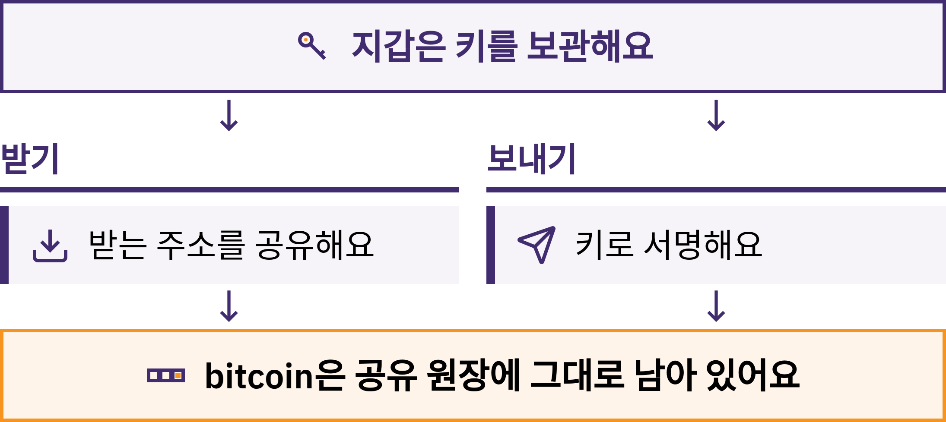
지갑은 키를 관리해요
비트코인 소개 · 비트코인은 어떻게 사용하나요?
Notes:
비트코인 지갑은 비트코인을 받고, 확인하고, 보낼 수 있게 해 주는 도구로, 보통은 앱 형태예요. 여러분의 비트코인은 휴대폰 안에 저장되는 것이 아니라 블록체인에 기록돼요. 지갑은 그 비트코인이 여러분의 것임을 증명하고 결제를 승인할 수 있게 해 주는 키를 관리해요.

Slide 32
실제로 여러분의 비트코인을 보관하는 사람은 누구인가요?
자기 수탁: 키를 직접 관리해요
시드 문구와 기기를 모두 잃어버리면 누구도 여러분의 비트코인을 대신 되찾아 줄 수 없어요
위탁 수탁: 은행처럼 회사가 키를 보관해요
여러분의 잔액은 그 회사의 지급 약속일 뿐이에요. 회사는 출금을 제한하거나, 계정을 동결하거나, 해킹을 당하거나, 문을 닫을 수도 있어요
어떤 보관 방식을 선택하느냐가 그 사람의 가치를 평가하는 기준은 아니에요. 중요한 것은 자신이 어떤 방식을 사용하고 있는지, 그리고 무엇을 신뢰하고 있는지 아는 거예요.
비트코인 소개 · 비트코인은 어떻게 사용하나요?

Slide 33

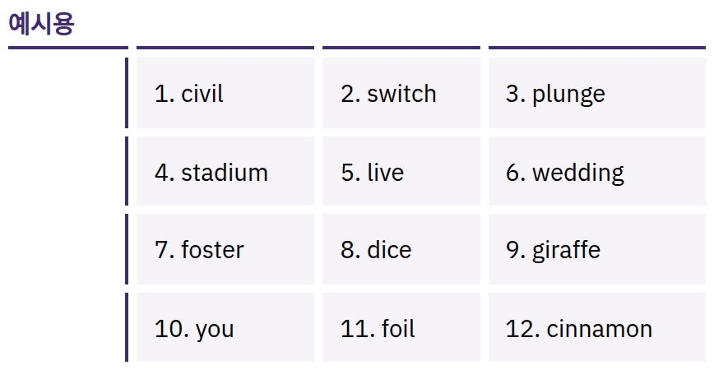
여러분의 시드 문구는 곧 전체 접근
권한이에요
보통 12개 또는 24개로 이루어진, 정해진 순서가 있는 단어 목록으로, 이것만 있으면 키를 다시 만들 수 있어요. 이 목록을 가진 사람은 누구든 여러분의 비트코인을 가져갈 수 있어요.
비트코인 소개 · 비트코인은 어떻게 사용하나요?
Notes:
시드 문구는 단순한 백업이 아니에요. 지갑에 대한 완전한 접근 권한이에요. 지갑을 만들 때 시드 문구를 종이에 정확하게 적어 두세요. 그리고 오프라인에, 다른 사람이 볼 수 없게, 분실되거나 손상되지 않을 곳에 보관하세요. 절대로 사진을 찍거나, 이메일로 보내거나, 클라우드 메모에 저장하거나, 메시지로 보내거나, 웹사이트에 입력하지 마세요. 여기에 표시된 단어들은 예시일 뿐이에요. 실제 시드 문구는 절대로 보여 주거나 수집하지 마세요.

Slide 34

내 키가 아니면, 내 코인도 아니에요.
비트코인 소개 · 비트코인은 어떻게 사용하나요?

Slide 35

어떤 지갑이든 사용하기 전에
키: 누가 관리하나요, 본인인가요 아니면 회사인가요?
복구: 휴대폰을 잃어버리거나 회사가 사라지면 어떻게 되나요?
출처: 누군가 보내 준 링크가 아니라 공식 웹사이트나 앱 스토어 등록 페이지인가요?
코드: 오픈 소스이고 활발하게 유지 관리되고 있나요? (그것만으로 안전이 보장되지는 않아요.)
비용: 보내기, 받기, 출금에 수수료가 있나요?
결제: 온체인, 라이트닝, 아니면 둘 다인가요?
비트코인 소개 · 비트코인은 어떻게 사용하나요?
Notes:
My First Bitcoin은 특정 지갑을 추천하지 않아요. 도구, 수수료, 운영 주체는 바뀌기 마련이고, 한 커뮤니티에 맞는 것이 다른 커뮤니티에는 맞지 않을 수도 있어요. 학습자들에게는 신뢰할 수 있는 지역 교육자를 안내해 주세요.

Slide 36
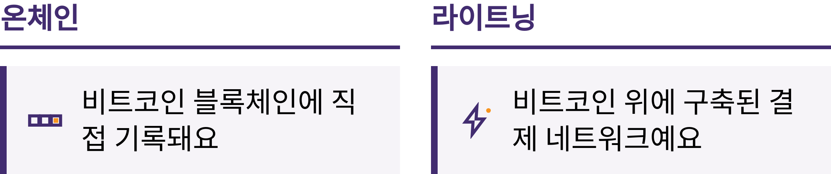
온체인과 라이트닝
온체인: 블록체인에 직접 기록돼요
라이트닝: 커피 구매처럼 빠르고 소액이며 자주 일어나는 결제를 위해 비트코인 위에 구축된 결제 네트워크예요
라이트닝 지갑도 수탁형이거나 자기 수탁형일 수 있어요
비트코인 소개 · 비트코인은 어떻게 사용하나요?

Slide 37
배우는 동안 지켜야 할 세 가지 규칙
먼저 배우세요. 흥분, 두려움, 압박감 때문에 행동하지 마세요.
작게 시작하세요. 익숙하지 않은 도구는 잃어도 괜찮은 금액으로 시험해 보세요.
믿지 말고, 검증하세요. 상대방, 결제 수단, 주소, 금액을 확인하세요.
받는 정보는 공유하되, 비밀 정보는 절대 공유하지 마세요
주소나 결제 요청은 공유해도 돼요. 시드 문구나 개인 키는 절대 공유하면 안 돼요. 정당한 교육자, 지갑 회사, 고객 지원 담당자라면 결코 그것을 요구하지 않아요.
비트코인 소개 · 비트코인은 어떻게 사용하나요?

Slide 38

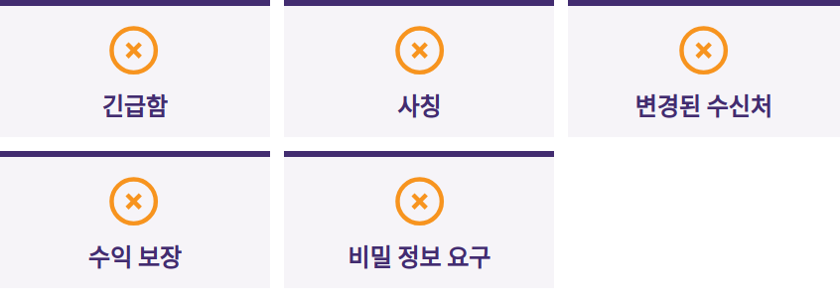
멈추세요, 아무것도 공유하지 마세
요, 아무것도 보내지 마세요
누군가 서두르게 하거나 비밀을 지키라고 하거나, 확실한 수익을 약속하거나, 먼저 비트코인을 보내라고 하거나, 시드 문구를 알려 달라고 하면 멈추세요. 잠시 멈추세요. 아무것도 알려 주지 마세요. 아무것도 보내지 마세요. 그런 다음 이미 알고 있는 출처를 통해 확인하세요.
비트코인 소개 · 비트코인은 어떻게 사용하나요?

Slide 39

다음은 무엇일까요?
이제 시작일 뿐이에요.

Slide 40
네 가지 핵심 요점
돈은 규칙과 신뢰에 달려 있어요. 법정화폐의 공급량과 규칙은 소수의 기관이 정해요.
비트코인은 다른 규칙을 제시해요. 공개되어 있고 한정된 공급량, 누구에게나 열려 있으며, 믿을 필요 없이 직접 확인할 수 있어요.
안전이 가장 먼저예요. 먼저 배우고, 작게 시작하고, 모든 것을 확인하고, 시드 문구는 절대 공유하지 마세요.
이것은 시작일 뿐이에요. 안전한 다음 한 걸음이면 충분해요.
생각해 볼 시간
처음에 나왔던 다섯 가지 질문으로 돌아가 보세요. 지금이라면 어떻게 답하시겠어요?
비트코인 소개 · 다음은 무엇일까요?

Slide 41

비트코인 디플로마
다음 단계예요. 네 개의 모듈이 여러분을 한 걸음 더 나아가게 해 줄 거예요:
돈 이해하기
비트코인의 작동 원리
비트코인 안전하게 사용하기
여러분의 지역 사회 속 비트코인
호기심을 잃지 말고 계속 질문하세요. 더 많은 내용은 myfirstbitcoin.org에서 알아보세요.
다음 기수에서 여러분을 만나기를 기대할게요.
비트코인 소개 · 다음은 무엇일까요?

Slide 42


